Slide 1


TRƯỜNG TIỂU HỌC CHU VĂN AN
CHÀO MỪNG QUÝ THẦY CÔ
VỀ DỰ GIỜ THĂM LỚP
Môn Toán lớp 3
BÀI 40: GIẢI BÀI TOÁN CÓ ĐẾN HAI BƯỚC TÍNH (T1)

Slide 2

Khởi động

Slide 3


1. Mai có 7 cái kẹo, Lan có nhiều hơn Mai 3 cái kẹo. Vậy Lan có số cái kẹo là:
C. 10 cái kẹo
A. 4 cái kẹo
C. 10 cái kẹo
B. 21 cái kẹo
D. 11 cái kẹo

Slide 4
2. Hà hái được 9 bông hoa, Hoa hái được ít hơn Hà 3 bông hoa. Vậy Hoa hái được số hoa là:
A. 11 bông hoa
C. 27 bông hoa
B. 6 bông hoa
D. 3 bông hoa
B. 6 bông hoa

Slide 5
Khám phá

Slide 6

Bài toán: Hàng trên có 3 quả cam, hàng dưới có nhiều hơn hàng trên 2 quả cam. Hỏi cả hai hàng có bao nhiêu quả cam?
Em hiểu
Hàng trên: 3 quả cam
Hàng dưới nhiều hơn hàng trên : 2 quả cam
Cả hai hàng có bao nhiêu quả cam?

Slide 7
Bài 1: Bể thứ nhất có 5 con cá ngựa, bể thứ hai có nhiều hơn bể thứ nhất 3 con. Hỏi cả hai bể có bao nhiêu con cá ngựa?

Slide 8
Bài 2: Anh sưu tập được 35 vỏ ốc, em sưu tập được ít hơn anh 16 vỏ ốc. Hỏi cả hai anh em sưu tập được bao nhiêu vỏ ốc?

Slide 9
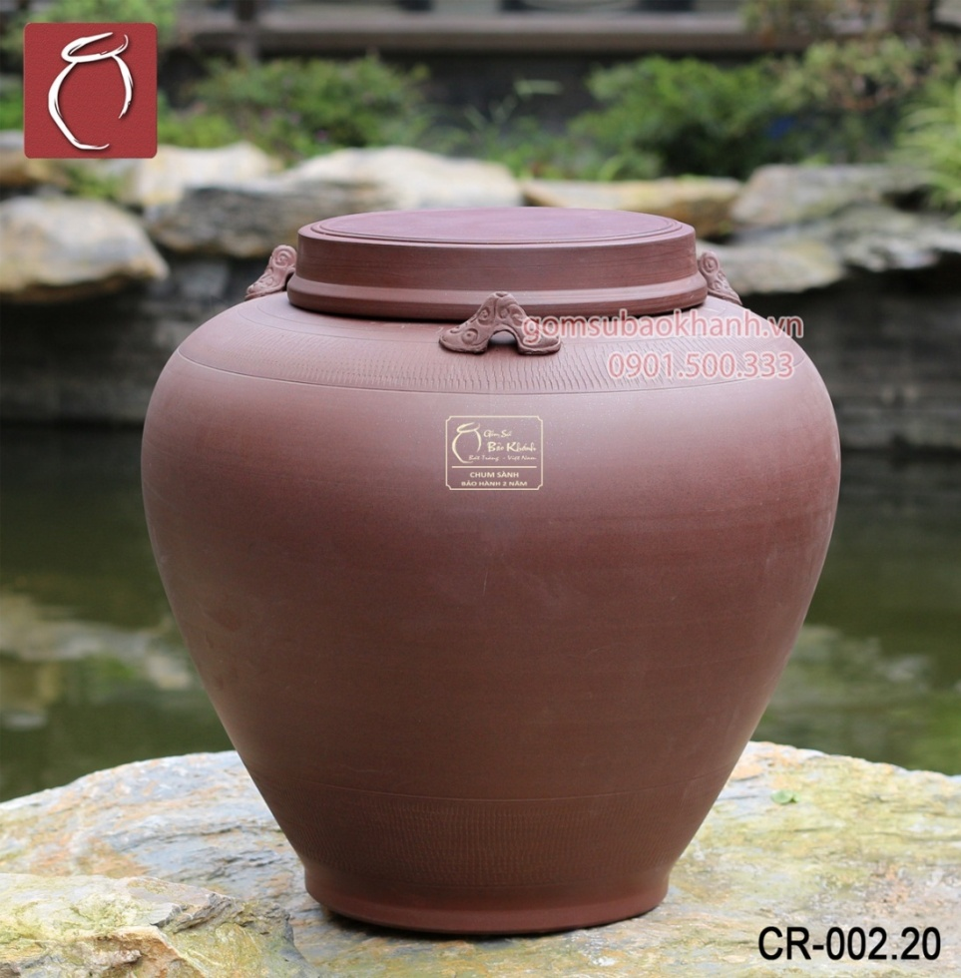
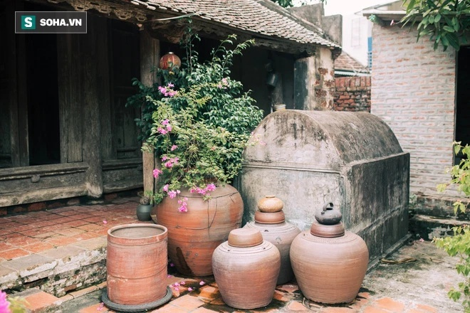
Chum: đồ đựng bằng đất nung, loại to, miệng tròn, giữa phình ra
Bài 3: Chum thứ nhất đựng 100 l tương, chum thứ hai đựng ít hơn chum thứ nhất 18 l tương. Hỏi cả hai chum đựng bao nhiêu lít tương?

Slide 10
Bài 3: Chum thứ nhất đựng 100 l tương, chum thứ hai đựng ít hơn chum thứ nhất 18 l tương. Hỏi cả hai chum đựng bao nhiêu lít tương?
Tóm tắt
Bài giải:
Chum thứ hai đựng được số lít tương là:
100 – 18 = 82 (l)
Cả hai chum đựng số lít tương là:
100 + 82 = 182 (l)
Đáp số: 182 lít tương
- Chum 1: 100 l tương
- Chum 2 ít hơn chum 1 : 18 l tương.
- Cả 2 chum: ? l tương

Slide 11

XIN CHÂN THÀNH CẢM ƠN
QUÝ THẦY CÔ GIÁO VÀ CÁC EM

